Slide 2
Cíle akce
Prvotní nápad:
byl uskutečněn po rozvolnění pandemických opatření – návrat dětí o prázdninách ke sporu
Smysluplné trávení letních prázdnin
Rozvoj sportovního ducha
Kreativní tvoření
Logické disciplíny

Slide 3
Harmonogram příprav

Slide 4
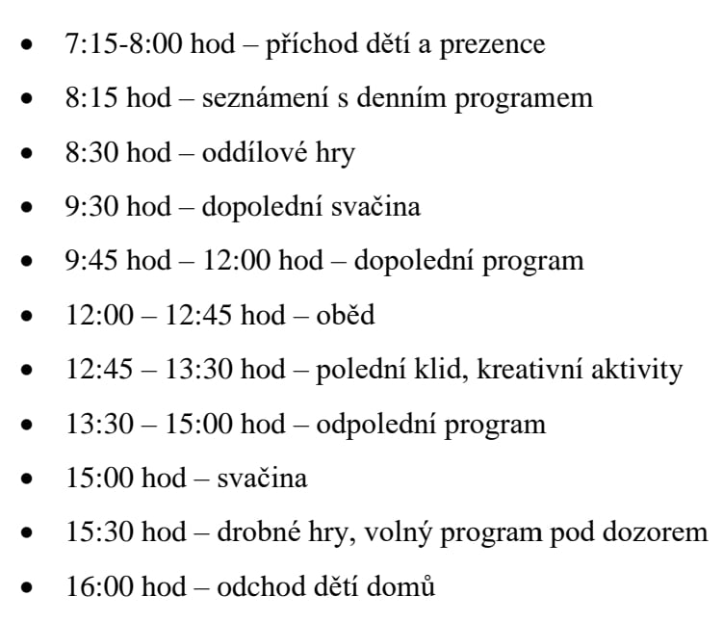
Obsah akce - harmonogram
1. termín 25.7. – 29.7.2022
2. termín 15.8. – 19.8.2022
Program:
sportovní soutěže
míčové a pohybové hry
kreativní tvoření
další aktivity
Děti rozděleny do 3 týmů
Celotáborová hra
dílčí aktivity – sčítání do tabulky

Slide 5
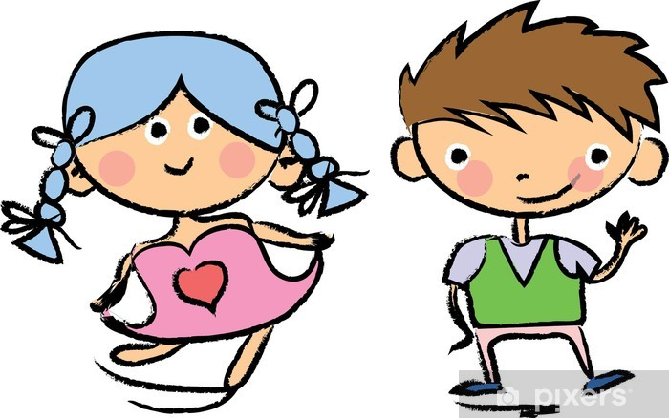
Pro koho je akce určena
Věk dětí od 5 do 11 let
Celkový počet dětí max. 30
Rozdělení do 3 skupin po 10 – ke každé skupině jeden vedoucí

Slide 6
Personální zajištění tábora
Hlavní vedoucí
Vedoucí dětských skupin
Zdravotník
Technická podpora, asistenti (dobrovolníci)

Slide 7
Místo a čas
1. termín 25.7. – 29.7.2022
2. termín 15.8. – 19.8.2022
Sportovní areál podolí
Řípská 3378, Mělník
vedle haly Bios

Slide 8
Financování
Příjmy:
Účastnické poplatky od dětí
Dotace (od ministerstva, krajů, města, obce)
Materiální zabezpečení:
Sportovní aktivity
Kreativní tvoření
Odměny
Režie tábora

Slide 10
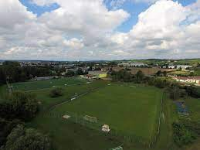
Zázemí
K dispozici je celý sportovní areál Podolí v Mělníku
Rozlehlý prostor
3 fotbalové hřiště
Malý lesík
Venkovní kryté posezení
Šatny
Koupelny, wc
Bufet

Slide 11
Propagace
Sociální sítě
Webové stránky
Leták
Ve školkách, školách, okolí areálu
Dům dětí, obecní prostory
Akce se koná v prostorách
klubu FC Mělník

Slide 12
Děkuji za pozornost

